Slide 1
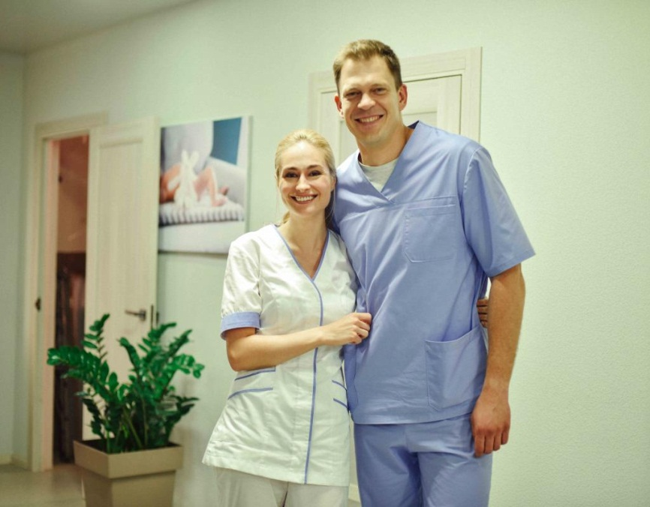
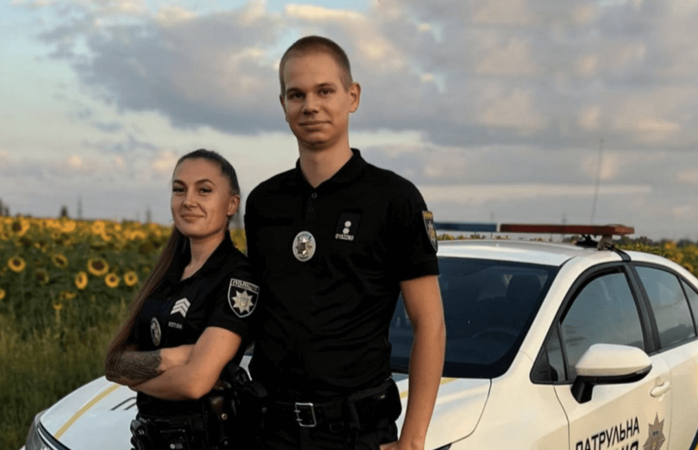
Іменники чоловічого роду та жіночого роду, що означають назви людей за діяльністю
Підготувала викладач української мови та літератури Державного професійно-технічного навчального закладу «Зноб-Новгородський ПАЛ»
Сугакова Валентина Дмитрівна

Slide 2

Мета уроку
Розширити знання про категорію роду іменників, розглянути особливості іменників чоловічого роду, що означають назви людей за діяльністю

Slide 3
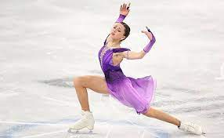
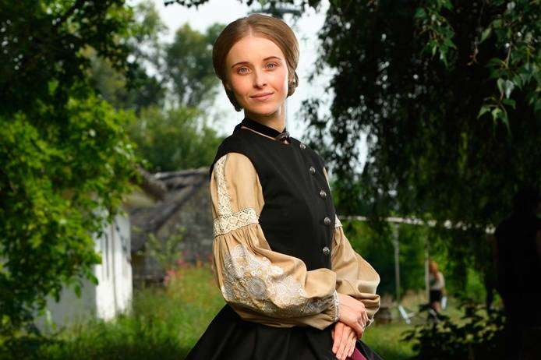
Фемінітиви
Назви осіб за професією, посадою, званням, видом діяльності уживалися переважно в чоловічому роді, хоча називали і чоловіків, і жінок: академік, інженер, нотаріус.
Це пояснюється тим, що колись такі професії мали тільки чоловіки. У міру набуття їх жінками з’явилися жіночі відповідники — фемінітиви: акторка, директорка, мовознавиця, спікерка, фігуристка.

Slide 4

Фемінітиви утворюють за допомогою суфіксів -к-, -иц(я), -ин(я), -ес- від іменників чоловічого роду.
Приклад:
Стажерка, блогерка, лідерка, вершниця, робітниця, набірниця, кравчиня, продавчиня, поетеса, патронеса.

Slide 5
Маскулінітив (слово чоловічого роду) | Фемінітив (слово жіночого роду)
більшість основ: автор, депутат, дизайнер, директор, доцент, лідер, прем’єр, редактор, співак, студент, учитель, фігурист | додаємо суфікс -к-: авторка, депутатка, дизайнерка, директорка, доцентка, лідерка, прем’єрка, редакторка, співачка, студентка, учителька, фігуристка
основа на -ник та -ень: вершник, засновник, керівник, очільник, речник, рятувальник; учень | додаємо суфікс -иц-: вершниця, засновниця, керівниця, очільниця, речниця, рятувальниця; учениця; виконавиця, переможниця, підприємиця, посадовиця, службовиця
основа -ець: виконавець, переможець, підприємець, посадовець, службовець
основа на -ець: виборець, плавець, фахівець | додаємо суфікс -ин-: виборчиня, плавчиня, фахівчиня; майстриня, філологиня; бойкиня, лемкиня
основа на приголосний: майстер, філолог; бойко, лемко
іншомовна основа: барон, диякон, поет | додаємо суфікс -ес-: баронеса, дияконеса, поетеса

Slide 6

Зверни увагу!
Не від усіх назв професій і видів діяльності можна утворити фемінітиви
ПОРІВНЯЙ:
пілот (керує літаком) — пілотка (головний убір); можливий варіант пілотеса;
вівчар (овечий пастух) — вівчарка (порода собак);
електрик (електротехнік) — електричка (вид транспорту);
секретар (виборна посада) — секретарка (помічник);
кочегар (робітник, що обслуговує печі парових казанів) — кочегарка (приміщення, де містяться печі парових казанів).

Slide 7
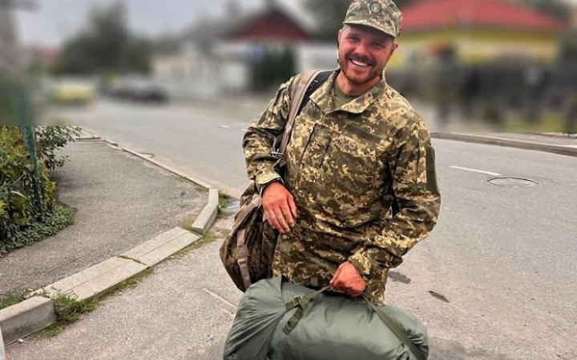
Відсутні відповідники жіночого роду в складних назвах посад: головний технолог, заступник директора, генерал-губернатор.
Багато іменників не мають паралельних форм жіночого роду, тому додаємо слово пані й узгоджуємо граматично з іншими словами.
Приклад:
Пані мер, приїхала мер; пані посол, посол вручила вірчі грамоти (варіант амбасадорка); пані майор, майор Шумицька.
мобілізований мер Борисполя
Володимир
Борисенко.

Slide 8

Зверни увагу!
Суфікси -ш-, -их-, утворюючи фемінітиви, вносять до лексичного значення слова додатковий компонент: генеральша — це не жінка на генеральській посаді, а дружина генерала, директорша — це дружина директора, головиха й секретариха — дружини голови й секретаря відповідно.

Slide 9

Загалом, коли утворюємо фемінітиви, варто послуговуватись таким простим правилом:
- якщо можемо утворити слово за допомогою суфікса -к-, то утворюємо;
- якщо з -к- не вдається (наприклад, фахівець, ворог, службовець), тоді вдаємось до -ин- (фахівчиня, ворогиня) чи -иц- (службовиця).
Деякі суфікси можуть утворювати варіанти фемінітивів з однаковим лексичним значенням: акторка і актриса, водійка і водійчиня, мовознавиця і мовознавчиня.

Slide 10

Іменники спільного роду називають осіб і чоловічої, і жіночої статі за їхніми характерними діями, поведінкою або соціальною належністю; вони мають закінчення -а, зрідка -о.
Приклад:
Базіка, жаднюга, заїка, замазура, нездара, ненажера, нероба, підлиза, плакса, потвора, приблуда, причепа, рева, роззява, стиляга, трудяга; базікало, ледащо (ч. р. і с. р.); сонько, чванько (ч. р. і ж. р.).

Slide 11
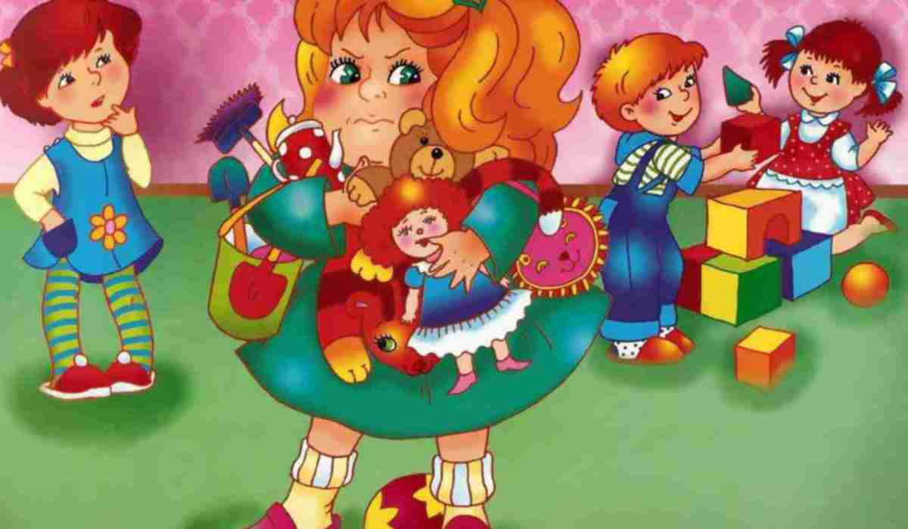
Рід цих іменників можна визначити синтаксично (за змістом речення й узгодженням з іншими словами): старий жаднюга, жаднюга розсердився (ч. р.) — стара жаднюга, жаднюга розсердилась (ж. р.).

Slide 12

Іменники подвійного роду можуть позначати істот і неістот; вони мають відтінок згрубілості й утворюються за допомогою суфікса -ищ(е).
Приклад:
Ослище, лобище, носище, вітрище (ч. р. і с. р.); хмарище, бабище, зміїще (ж. р. і с. р.).

Slide 13
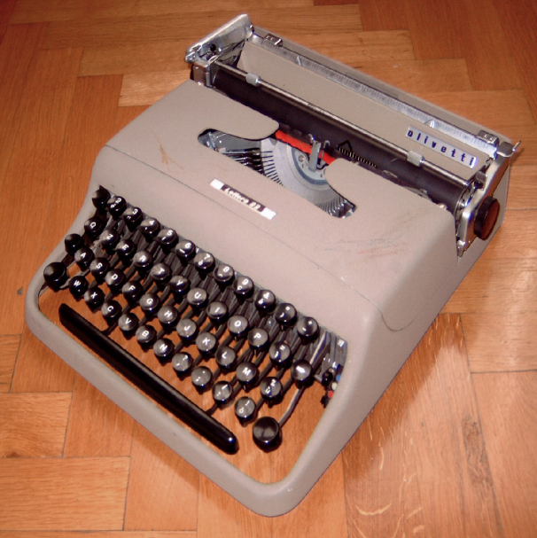
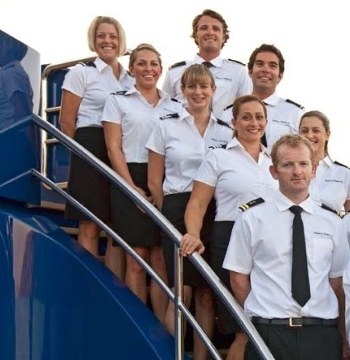

Поміркуйте, чи людей однієі професії позначають подані в парах назви.
швець - швачка
друкар - друкарка
стюард - стюардеса

Slide 14
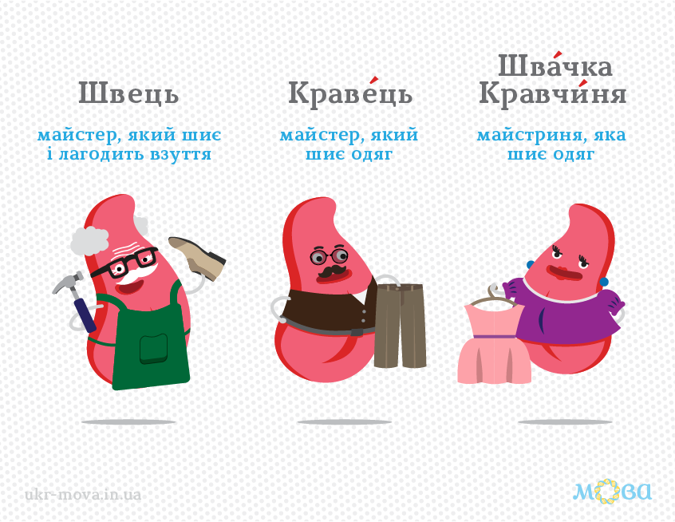
Друкар - робітник друкарського цеху
Друкарка - фах чи посади людини, що займається переписуванням на машинці.
Стюард, стюардеса (бортпровідник, бортпровідниця) — фахівець рядового складу на водних, залізничних і повітряних транспортах, виконує роботи по обслуговуванню пасажирів

Slide 15
Доберіть і запишіть до поданих назв паралельні форми жіночого роду ( з позитивним забарвленням).
Вихователь, робітник, діяч, викладач, продавець, лаборант, лікар, розвідник, активіст, майстер, чемпіон, кореспондент

Slide 16
Використані джерела:
1 . URL: https://www.miyklas.com.ua/p/ukrainska-mova/10-klas/morfologichna-norma-373940/imennik-rid-imennikiv-paralelni-rodovi-formi-imennika-374830/re-f71533f8-de7b-43c1-8840-73bec34d770c
2. URL: https://armyinform.com.ua/2023/09/11/mery-inshyh-mist-mogly-b-sluzhyty-zi-mnoyu-mobilizovanyj-mer-boryspolya/
3.URL: https://ukr-mova.in.ua/library/inshe/shvecz,-kravecz,-shvachka,-kravchunya
4. URL: https://pidruchnyk.com.ua/394-ukrayinska-mova-zabolotniy-10-klas.html
5. URL: https://webpen.com.ua/pages/linguistic_norm/gender_marking.html
6. URL: https://rivnepost.rv.ua/news/vodiyske-odkrovennya-rivnyanka-napisala-post-pro-avtomobilniy-zatora-ii-pidtrimali

